Slide 1

Fan-texnika taraqqiyotining mohiyati va ahamiyati
Komiljonov alijon

Slide 2
Hozirgi davrning eng muhim o‘ziga xos xususiyatlaridan biri – bu milliy iqtisodiyotning barcha sohalarda chuqur keskin o‘zgarishlar hosil qilayotgan fan va texnikaning shiddatli rivojidir. O‘zbekiston Respublikasi Prezidenti I.A. Karimov «Kadrlar tayyorlash milliy dasturini ishlab chiqish» komissiyasining 1997 yil 5 – iyunida bo‘lib o‘tgan majlisida shunday degan edi: «Fan – bu taraqqiyotni anglatadi. Ilm-fanni rivojlantirmay Vatan kelajagi to‘g‘risida gapirish qiyin»
Islom karimov

Slide 3
Fan-texnika taraqqiyoti – bu juda murakkab va ko‘p qirrali jarayondir. U ijtimoiy va shaxsiy hayotning hamma tomonlarini o‘z ichiga oladi. Shu sababli ham fan-texnika taraqqiyoti harakatdagi jarayon hisoblanadi.
Texnika taraqqiyotining asosini fan, ilmiy bilimlar tashkil etadi. Yuqorida aytilganlardan shunday savol tug‘ilishi mumkin: Fan nima?
Fan – bu inson faoliyatining ma’lum sohasi. U shunday sohaki, voqea- hodisalar haqidagi bilimlar yaratiladi va ular nazariy nuqtai nazardan bir yo‘lga solinadi. Fan ijtimoiy fikrlash va bilishning shakllaridan biridir.
Fan yoki ilm – bu o‘qish, o‘rganish va hayotiy tajriba asosida fikrlanadigan bilim va malakalar majmuasidir. Uning asosiy vazifasi avvalo voqea va hodisalarni, shu jumladan, texnik va texnologik hodisalarni tasvirlash, keyin tushuntirish, oldindan aytib berish, bashorat qilishdan iboratdir. Endi texnika va texnologiya nima degan savolga javob topish kerak.
Texnika – bu eng tor ma’noda mehnat quroli, mehnat vositasi. Keng ma’noda esa u ishlab chiqarish vositalari, texnologiya usullarini, ishlab chiqarishni tashkil etish va boshqarish shakllarining yig‘insidir. U ishlab chiqarish kuchlarining eng faol elementi hisoblanadi.
Texnologiya (yunoncha “techue“ – san’at, mahorat, uddalash va …logiya) – ishlab chiqarish jarayonida tayyor mahsulot olish uchun ishlatiladigan xomashyo, material yoki yarim fabrikatlarning holati, xossasi va shakllarini o‘zgartirish, ularga ishlov berish, tayyorlash usullari majmuidir.

Slide 4

Fan-texnika taraqqiyoti juda murakkab jarayon bo‘lib, ijtimoiy va shaxsiy hayotning barcha tomonlarini o‘z ichiga qamrab oladi.
Fan va texnikani bir biridan faqat shartli ajratib ko‘rish mumkin. Aslida esa ular yonma-yon turadi. Shu sababli “Fan- texnika“ atamasi ko‘p ishlatiladi.
Fan-texnika taraqqiyotining asosini ilmiy bilimlar tashkil etadi. Ilm va bilim asosida yangi texnika va texnologiya yaratiladi, eskilari esa takomillashadi.
Fan-texnika taraqqiyoti – bu mehnat vositalarini, ishlab chiqarishning eng yangi xomashyosi va materiallarini, yoqilg‘i va energiyaning, texnologik jarayonning, boshqarishning, mehnatni texnik jihatdan qurollantirish va yuqoridagilarning hammasini yangidan yaratishni o‘z ichiga oladi. Ijtimoiy ishlab chiqarishda band bo‘lgan ishlovchilarning umumiy ma’lumotini, mahoratini uzluksiz sistematik rivojlantirish va takomillashtirish ham fan-texnika taraqqiyotining mohiyati va ahamiyati bilan chambarchas bog‘liqdir.

Slide 5
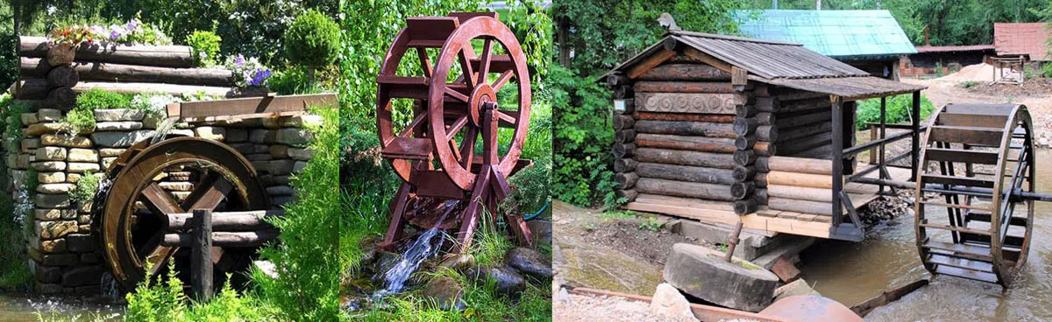
Dastlab fan rivoji bilan texnika taraqqiyoti oʻrtasidagi yaqinlashuv 16—18-asrlarda manufaktura ishlab chiqarishi bilan bogʻliq holda sodir boʻldi. Bungacha moddiy ishlab chiqarish empirik tajribalar, hunarmandlik asosida shakllangan. Teologiya va sxolastika taʼsiridagi tabiat haqidagi ilmiy nazariy bilimlar ham ishlab chiqarishga xech qanday salbiy taʼsir qilmasdan sekinlik bilan rivojlangan.Ilmiy va texnikaviy taraqqiyot inson faoliyatining 2 ta nisbatan mustaqil yoʻnalishi sifatida yuksala boshlagan.
16-asrda savdo-sotiq va yirik manufakturadagi tub oʻzgarishlar bir qancha aniq vazifalarni nazariy va eksperimental hal qilishni talab qildi. Bu davrda fan Uygʻonish davri gʻoyalari taʼsirida sxolastika anʼanalarini parchalab, amaliyotga murojaat qildi. Kompas, porox va kitob nashr qilish ilmiytexnikaviy faoliyatga asos solgan 3 ta yirik kashfiyot boʻldi. Suv tegirmonlarining rivojlanayotgan manufaktura ishlab chiqarishida qoʻllanilishi baʼzi mexanik jarayonlarni nazariy tadqiq etishni talab qildi. Natijada charxpalak gʻildiragi, charxpalak harakati nazariyasi, karshilik va ishqalanish taʼlimotlari yaratildi. Fan bilan texnika yaqinlashuvining 2bosqichi mashina ishlab chiqarishning 18-asr oxiridan boshlab taraqqiy etishi bilan bogʻliq boʻlib, bunda fan bilan texnika bir-birining jadal rivojlanishiga taʼsir koʻrsatdi.

Slide 6

FAN-TEXNIKA TARAQQIYOTINING VAZIFASI QUYIDAGILARDAN IBORAT:
tejamkorlikni amalga oshirish (vaqtni, xomashyo va materiallarni, yoqilg‘i, elektr energiyasi va h.k. larni tejash);
ishlab chiqarish jarayonlarini osonlashtirish, mehnatni yengillashtirish;
mehnatning mazmuni va xarakterini o‘zgartirish;
ishlab chiqarishning ijtimoiy va iqtisodiy samaradorligini yanada yuqori darajaga ko‘tarish.

Slide 7

Fan va texnikaning roli shu qadar kattaki, bironta ijtimoiy-iqtisodiy vazifa ularning rivojlanishi hisobga olinmasdan turib hal qilinishi mumkin emas.
Mustaqillikni mustahkamlash, kelajagi buyuk davlatni qurish, iqtisodiy o‘sishni izchil olib borish, ishlab chiqarish taraqqiyotini tezlashtirishni ilm-fansiz mutlaqo tasavvur qilib bo‘lmaydi. Demak, hamma joyda, hamma vaqtda fan-texnika taraqqiyoti tomon olg‘a siljimoq kerak bo‘ladi.

Slide 8

Bozor iqtisodiyoti sharoitida fan-texnika siyosati umumdavlat siyosati sifatidagina samarali amalga oshirilishi mumkin bo‘lib, uning butun tarkibiy qismlari, shuningdek, uni amalga oshirishda ishtirok etuvchilarning butun faoliyati strategik maqsadga bo‘ysundirilgan.
Fan-texnika taraqqiyotining mazmuni va maqsadlarini davlat iqtisodiy siyosatining mushtarak (umumiy) vazifalari, shuningdek, bozor iqtisodiyotining u yoki bu bosqichining aniq tarixiy sharoitlari belgilab beradi. Fan-texnika rivoji darajasini, bu borada hal etiladigan vazifalarni chuqur ilmiy umumlashtirish asosida davlat fan-texnika taraqqiyotining asosiy yo‘nalishlarini ta’riflaydi hamda ularni amalga oshirish uchun optimal shart-sharoitlarni ta’minlovchi tadbirlar ishlab chiqadi.

Slide 9


Fan-texnikani rivojlantirish haqida doimo tashabbus ko‘rsatgan Respublika Prezidenti I. A. Karimovning fan arboblari va muhandis-texnik xodimlarning faoliyati tufayli mustaqillik yillarida qudratli fan-texnika potensiali yaratildi. O‘nlab ilmiy-tadqiqot institutlari va oliy o‘quv yurtlari, yuzlab lohiya-konstruktorlik tashkilotlari tadqiqotlar olib bormoqdalar, yangi texnika va texnologiyalarni yaratmoqdalar. Hozirgi ilmiy-tadqiqot institutlari eng mukammal texnika bilan jihozlangan va yuksak malakali ilmiy kadrlar qotishmasidan iboratdir.
Keyingi yillarda fanning gurkirab o‘sayotganligi uning ravnaqini tavsiflaydiki, quyidagi ma’lumotlar ana shundan dalolat beradi. Davlat budjetidan va boshqa manbalardan fanga qilinayotgan xarajatlar 2020 yildagi 26,1 mlrd so‘mdan, 2021 yilda deyarli 30 milrd so‘mga yetdi. 2021 yilga kelib fanlar akademiyasining ilmiy xodimlar soni 2922 kishiga yetdiki, bu MDH dagi ilmiy xodimlarning 3 dan bir qismi demakdir.

Slide 10
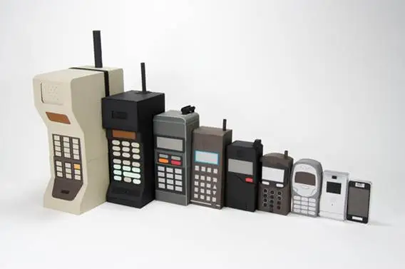
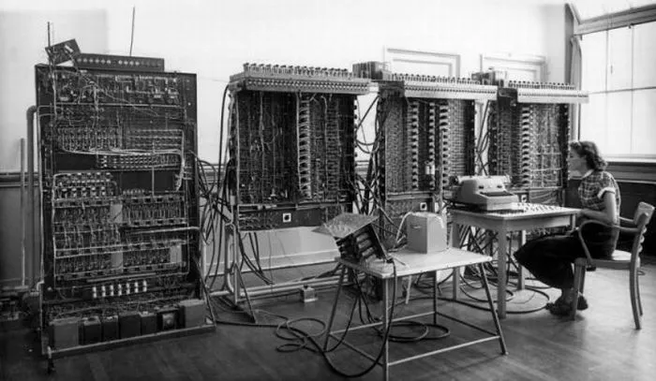

FAN-TEXNIKA TARAQQIYOTINING NATIJASIDA SODIR BO’LGAN BA’ZI BIR YUTUQLARI:
1960-1990 yillarda fizika, kimyo, texnika va boshqalar bo’yicha tajribalar muvafaqqiyatli bo’ldi. Elektronika va kampyuterlashtirish 1970-yillardan beri tez sur’atlar bilan rivojlandi. Gap shundaki, fanning barcha yutuqlari u yoki bu tarzda qayta ishlangan va insonga xizmat qilgan. Kimyo insonni yangi matolar, bo’yoqlar va laklar va boshqalar, fizika va texnika-televizorlar, qabul qiluvchilar va boshqalar bilan ta’minladi.
1950-1970-yillardagi chinakam yutuq bo’lgan o’sha “inqilobiy baza” yangisini takomillashtirish va rivojlantirish uchun ishlatila boshlandi. Shunday qilib, ulkan mobil telefonlardan yangi ming yillikning boshiga kelib, dunyo deyarli ko’rinmas qurilmalarga aylanib keldi.Bu hammasi emas, balki butun qavatlarni egallagan kuchli kampyuterlardan tortib portativ gajetlargacha bir necha barobarga kichraydi deb bemalol ayta olamiz.

Slide 11
Xulosa
Xulosa qilib aytganda, fan-texnika taraqqiyoti bizning nafaqat bizning balki butun jaxonning otmishiga va kelajagiga juda katta ta’sir etuvchi omil hisoblanar ekan. Fan- texnika rivoji oddiy dehqon bo’lsin yoki katta biznesmen yoki davlat misolida olib qarasak ham hamma uchun foydali, ishni yumshatuvchi omillardan biri ekan. Davlat qachon boy va kuchli bo’ladi deb sorasak hech oylanmay ilm fan va texnika rivojlangan davlat va xalq boy va kuchli bo’ladi deya olamiz. Sababi Hozirgi mikroelektronika va nanotexnologiyalar rivojlangan bir paytda birgina kichkinagina micro chip bir necha yuz dollarni tashkil etadi. Bu micro chipni yarata olgan har qanday davlat boshqa davlatlar bilan aloqalarini o’rnatib, yaxshilab va ularga o’z mahsulotini sotish imkoniyatini beradi, bu nima degani ya’ni davlat o’z o’zidan valyuta tushumini ko’paytiradi diplomatik aloqalarni yaxshilaydi va bundan juda kotta foyda ko’radi. Bir fan-texnika taraqqiyotining bir kichik bog’ini hisoblanadi. Agar fan-texnika taraqqiyotini butunlay anglab bular ustida ishlasak o’sha birinchi prezidentimiz Islom Karimov aytganlaridek “O’zbekiston kelajagi buyuk davlat” Buyuk davlat yarata olamiz.

